Slide 1



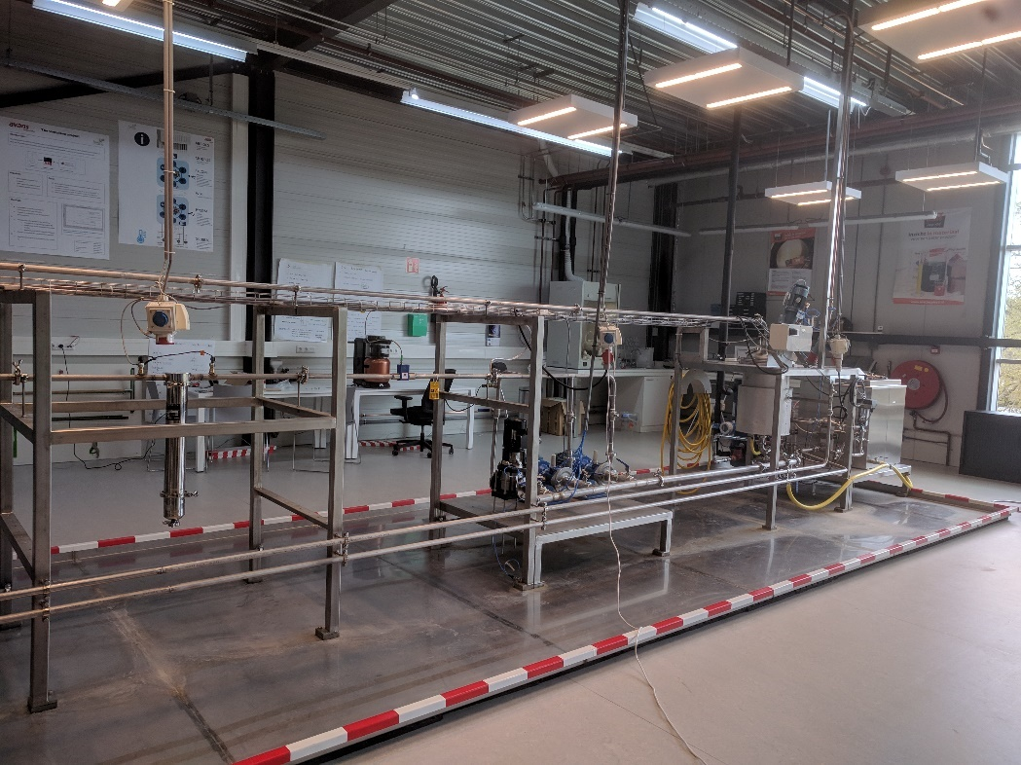
100% Voorspelbaar Onderhoud in de Procesindustrie

Slide 2
Inhoudsopgave:
Gate 2
Fieldlab Campione
Waarom en hoe wordt dit onderzoek uitgevoerd?
Mijn opdracht
Planning + volgen van de planning
Resultaten casus 1&2
Conclusie
Evaluatie & Aanbeveling
Wat gaat goed en wat kan beter
Wat ik de volgende keer anders ga doen

Slide 3
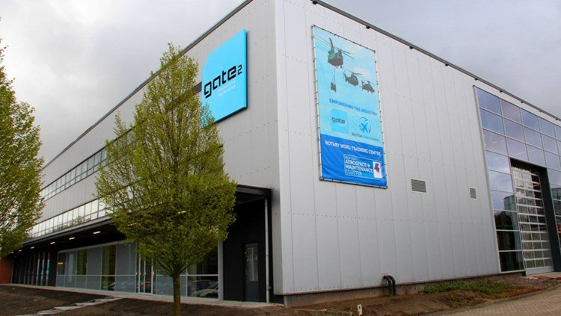
Gate 2
Ericsson
Magazijn
Midpoint Brabant
Verhuurd

Slide 4
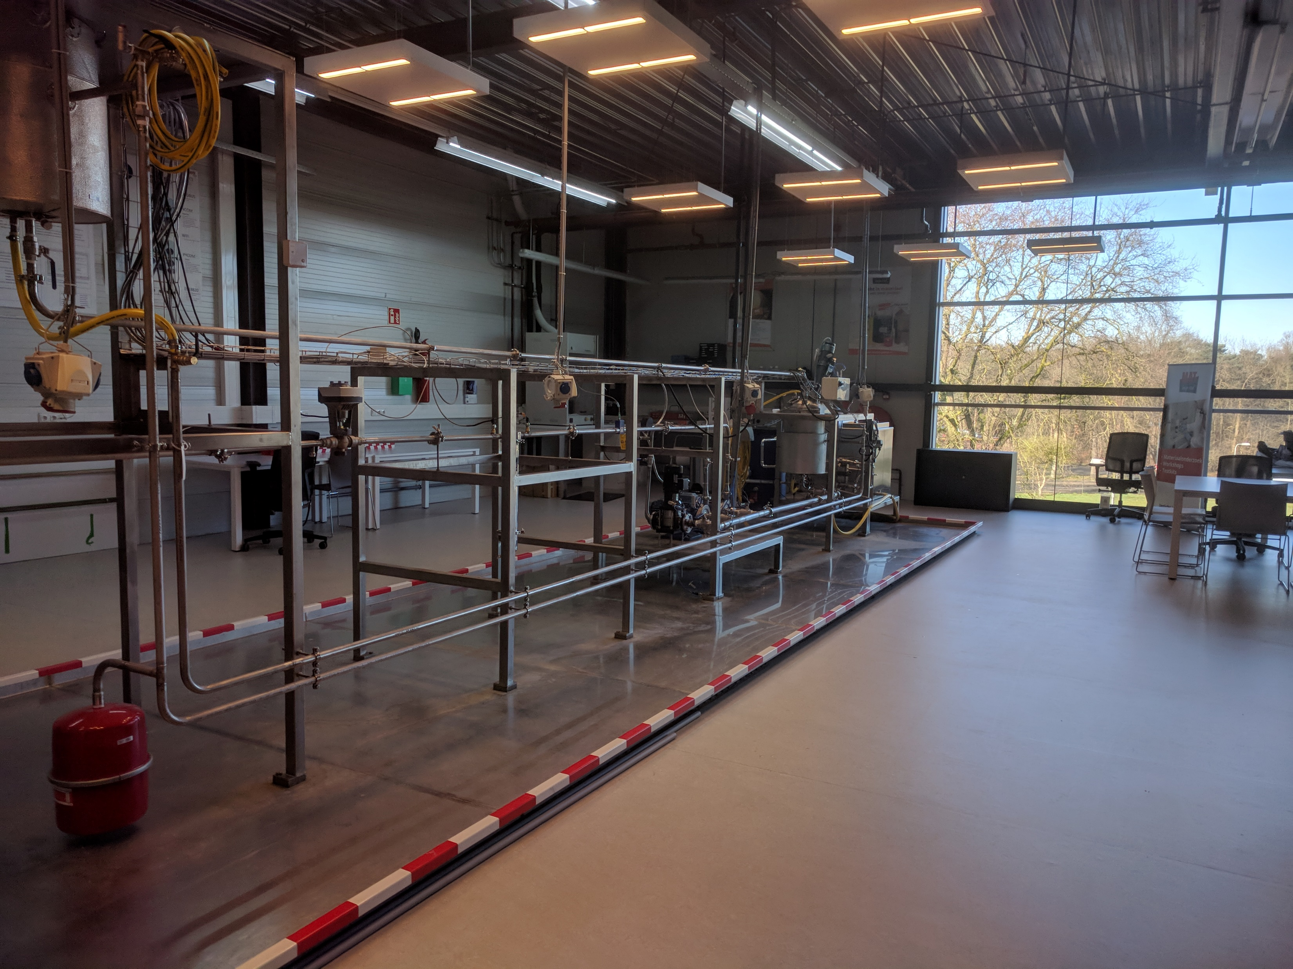
Fieldlab Campione
Doel
Fieldlab
Ideeeën
Procesopstelling
Nabootsen procesindustrie
Onze installatie

Slide 5

Waarom en hoe wordt dit gedaan?
Preventief onderhoud
Correctief onderhoud
CBM
In en externe metingen
Data verzamelen en analyseren
Model ontwerpen

Slide 6
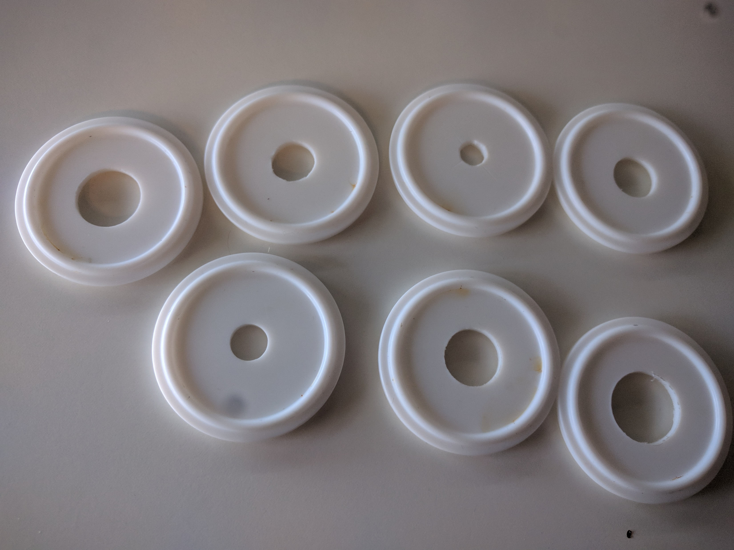
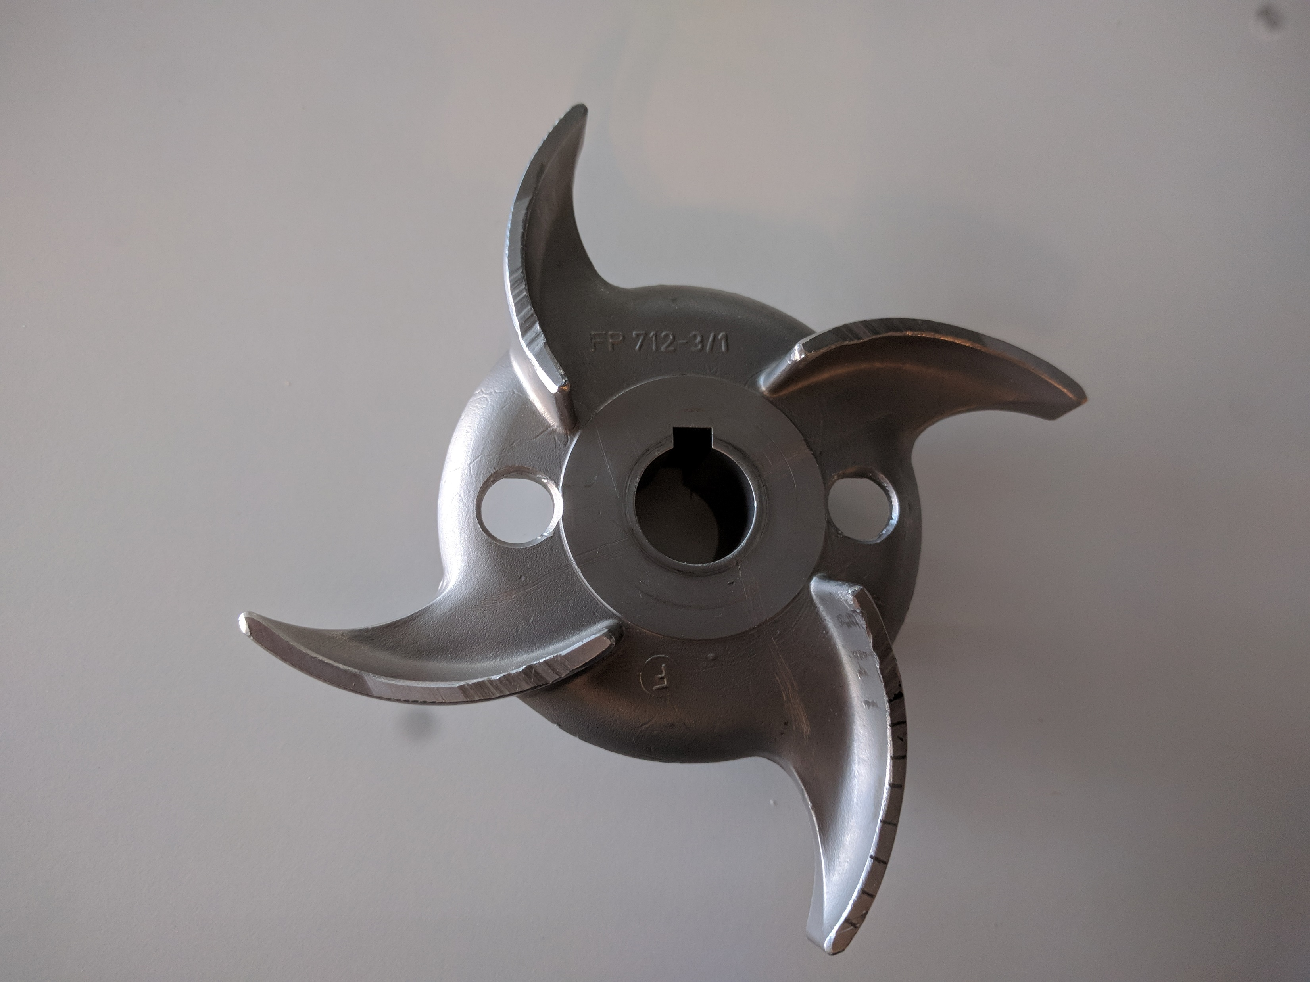
Mijn opdracht
Doel
Verzamelen & analyseren
Wat ga ik onderzoeken

Slide 7
Planning
Strokenplanning
4 fases
Doel van de planning
Hulpmiddel

Slide 8
Het volgen van de planning: plan & actual
100% tot mijn beschikking
Volgorde van aanpak
Apparatuur werkt niet
Spullen zijn kwijt of worden niet geleverd
Software ingewikkeld
Zelfstandigheid & alleen

Slide 9
Resultaten:
Gegevens verzameld en vastgelegd
Toename van drukverschil over de vernauwing
Toename van output (%) richting de pomp
Best fitted line.

Slide 10
Casus 1: Dichtslibben van een leiding

Slide 11
Casus 2: Degraderen pompwaaier

Slide 12
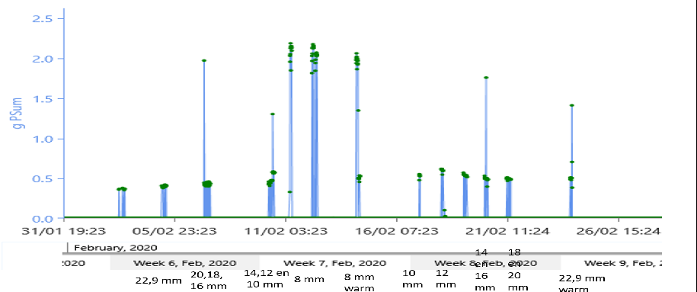
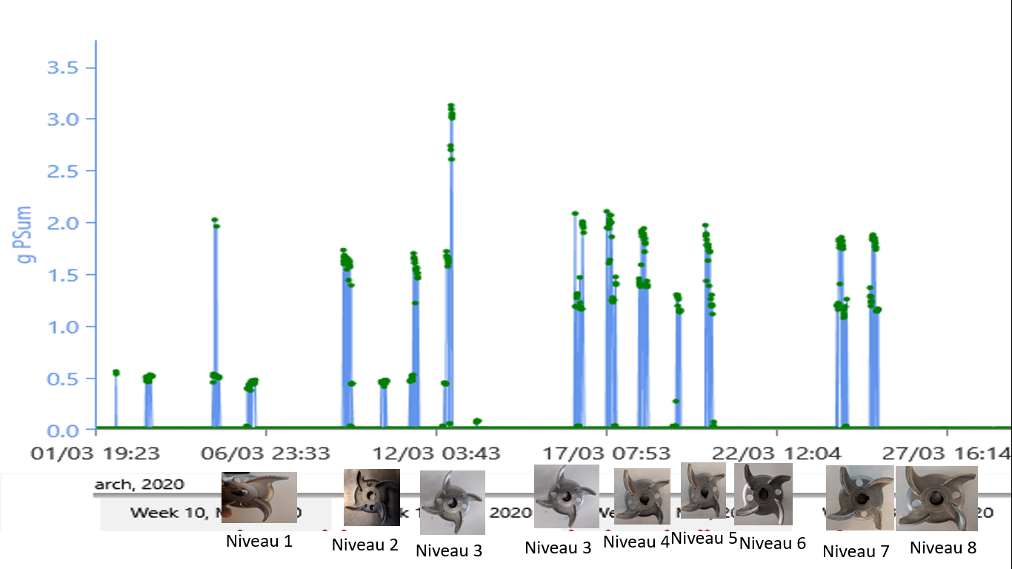
Externe data: Trillingen casus 1 & 2

Slide 13
Conclusie: Voorspellend model dichtslibben van een leiding & degraderen pompwaaier
Statistische afwijking & best fit

Slide 14
Evaluatie & aanbevelingen
Aanbeveling voor bedrijven met kostenbaten analyse
Aanbeveling wat betreft het onderzoek
Persoonlijke evaluatie gezien de opdracht
Pluspunten

Slide 15
Normale omstandigheden:
Onderdeel: | Kosten:(euro)
2x druksensoren | 20
25 m kabel per sensor | 50
Monteur die 2 uur bezig is om de kabels aan te leggen | 100
Programmeur die sofware moet installeren en hier 1 uur over doet | 100
 | 270 | totale kosten(euro): | 270
Kosten voor het jaarlijks vervangen van een centrifugaalpomp(euro):
7100
Terugverdientijd(in dagen) | 13,88028169
Investering / kosten * 365 | Na 14 dagen is de investering terugbetaald
Onder de ATEX richtlijnen:
Onderdeel: | Kosten:(euro)
2x druksensoren | 3600
25 m kabel per sensor | 50
Monteur die 2 uur bezig is om de kabels aan te leggen door brandwerende muur | 200
Programmeur die sofware moet installeren en hier 1 uur over doet | 100
 | 3950 | totale kosten(euro): | 3950
Kosten voor het jaarlijks vervangen van een centrifugaalpomp(euro):
7100
Terugverdientijd(in dagen) | 203,0633803
Investering / kosten * 365 | Na 204 dagen is de investering terugbetaald

Slide 16
Persoonlijke leerpunten:
Meer initiatief tonen
Eerlijk zijn / hulp vragen

